Slide 1

Voorbeeld Werkplan bij Hitte
Toelichting
Dit document is een voorbeeld van een Hitteplan (Werkplan bij hitte) van een zorgorganisatie. Het is een uitwerking van het format Duurzaam Hittebeleid voor langdurige zorg. Het beleidsformat en voorbeeld werkplan zijn ontwikkeld door de EVZ werkgroep ‘Hulpmiddelen Hittestress’, met professionals uit verschillende zorgorganisaties en kennispartners.
Samenstelling werkgroep ‘Hulpmiddelen Hittestress
Marian Otten, Reinier Olthof, Elise Vuyk - Ipse de Bruggen
Nicola Zannis, Stichting Humanitas
Suzanne Neefjes, Vilente
Hans Broeksema, Jurgen Brandenburg, (extern), Trajectum
Jacoba van Gastel, Rotrap
Mariska Jansen, CA2
Froukje van Dijken, bba binnenmilieu bv
Piet Jacobs, TNO
Annemarie Weersink, Saxion Hogeschool
Froukje Stoffelsma, Esther de Groot, Stichting Stimular
en de brancheorganisaties: ActiZ, de Nederlandse ggz, VGN.
Achtergrond
Achterliggende gedachte van het beleid en hitteplan is dat het gebouw, de omgeving en gedrag meer kunnen worden ingezet voor koeling zodat er minder gebruik hoeft te worden gemaakt van energie-intensieve oplossingen zoals airconditioners. Zo kan hoog energiegebruik (en daarmee hoge CO2-uitstoot) worden voorkomen. Deze manier van werken sluit hiermee aan op eis 11.6 Passief koelen uit de Milieuthermometer Zorg.
Hoe gebruiken
Gebruik dit voorbeeld als basis voor een eigen hitteplan, om met aanpassingen en aanvullingen geschikt te maken voor jullie organisatie, of haal er bepaalde onderdelen uit die je wilt gebruiken.
Op de webpagina met de online versie van dit document staat ook een versie in png formaat, dat is makkelijker om te bewerken (voor je communicatie afdeling): online versie Werkplan bij hitte.
Inhoud
  Hitteplan - overzicht fases en rolverdeling
  Checklist per fase
  Tijdens hitte: Zo doen we het
  4-6. Bijlage A: Gebouwcheck
  7. Bijlage B: Risico-inschatting en slimme voorbereiding
  8. Bijlage C: Signalen, medicatie en opschalen
Stichting Stimular voor EVZ, juni 2026
Notes:
Stichting Stimular voor EVZ, juni 2026

Slide 2
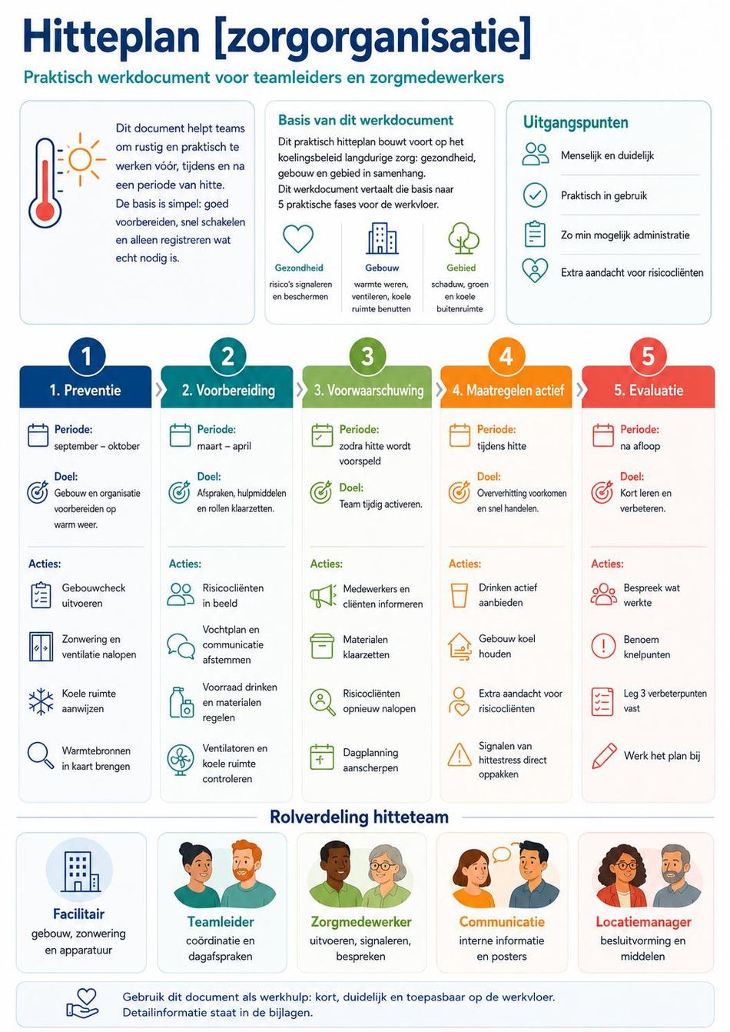

Hitteplan [naam zorgorganisatie]
Praktisch werkdocument voor teamleiders en zorgmedewerkers
Dit document helpt teams om rustig en veilig te werken vóór, tijdens en na een periode van hitte.
De basis is simpel: goed voorbereiden, snel schakelen en alleen registeren wat echt nodig is.
Basis van dit document
Uitgangspunten
Dit Werkplan bij hitte bouwt voort op het Duurzaam Hittebeleid van onze organisatie. De basis is Gezondheid, Gebouw en Gebied. Dit is een vertaling hiervan naar 5 praktische fases voor de werkvloer.
Menselijk en duidelijk
Praktisch in gebruik
Zo min mogelijk administratie
Gezondheid
Gebouw
Gebied
risico's signaleren en beschermen
warmte weren, ventileren, koele ruimte benutten
schaduw, groen en koele buitenruimte
Extra aandacht voor risicocliënten
1
2
3
4
5
Preventie
Voorbereiding
Voorwaarschuwing
Maatregelen Actief
Evaluatie
Periode:
Periode:
Periode:
Periode:
Periode:
september - oktober
maart - april
zodra hitte wordt voorspeld
tijdens hitte
na afloop
Doel:
Doel:
Doel:
Doel:
Doel:
Gebouw en organisatie voorbereiden op warm weer.
Afspraken, hulpmiddelen
en rollen klaarzetten.
Team tijdig activeren.
Oververhitting voorkomen en snel handelen.
Kort leren en verbeteren.
Acties
Acties
Acties
Acties
Acties
Gebouwcheck uitvoeren
(zie bijlage A)
Risicocliënten in beeld
Medewerkers en cliënten informeren
Drinken actief aanbieden
Bespreek wat werkte
Zonwering en ventilatie nalopen
Vochtplan en communicatie afstemmen
Materialen klaarzetten
Gebouw koel houden
Benoem knelpunten
Koele ruimte aanwijzen
Voorraad drinken, fruit en materialen regelen
Risicocliënten opnieuw nalopen
Extra aandacht voor risicocliënten
Leg 3 verbeterpunten vast
Warmtebronnen in kaart brengen
Ventilatoren en koele ruimte controleren
Dagplanning aanscherpen
Signalen van hittestress direct oppakken
Werk het plan bij
Rolverdeling hitteteam
Facilitair
Teamleider
Zorgmedewerker
Communicatie
Locatiemanager
gebouw, zonwering en apparatuur
coördinatie en dagafspraken
uitvoeren, signaleren, bespreken
interne informatie en posters
besluitvorming en middelen
Gebruik dit document als werkhulp: kort, duidelijk en toepasbaar op de werkvloer.
Detailinformatie staat in de bijlagen.

Slide 3
Checklist per fase
Gebruik deze checklist als werkafspraak.
Afvinken mag, uitgebreid rapporteren hoeft niet.
Voor manager / teamleider
Voor zorgmedewerker
1
Preventie
1
Preventie
Gebouwcheck uitgevoerd
Knelpunten van vorige periode gedeeld
Koele ruimte aangewezen
Weet waar de koele ruimte is
Eigenaar per actie bekend
Weet hoe nachtventilatie werkt
Warmtebronnen en apparatuur in beeld
Weet bij wie signalen gemeld worden
2
Voorbereiding
2
Voorbereiding
Risicocliënten en risicomedicatie in beeld
Kent risicocliënten op de afdeling
Vochtplan en communicatieplan klaar
Bespreekt hitte-adviezen met cliënten
Water, bouillon, fruit en bekers geregeld
Weet hoe vaak drinken wordt aangeboden
Ventilatoren / mobiele airco gecontroleerd
Weet wanneer een vochtschema nodig is
3
Voorwaarschuwing
3
Voorwaarschuwing
Team geïnformeerd
Waterkannen en bekers klaar
Rooster en bezetting gecheckt
Zonwering en ventilatie ingesteld
Koele ruimte gereed
Warmteproducerende apparaten beperkt
Berichten en posters gedeeld
Extra alert op risicocliënten
4
Maatregelen Actief
4
Maatregelen Actief
Werkdruk en bezetting gevolgd
Elke 2 uur drinken aanbieden (en zelf ook wat drinken)
Ondersteuning en escalatiepunten geregeld
Cliënten helpen om koel te blijven
Koele ruimte beschikbaar gehouden
Signalen van hittestress herkennen
Alleen noodzakelijke registratie gevraagd
Bijzonderheden kort noteren
5
Evaluatie
5
Evaluatie
Korte nabespreking gepland
Ervaringen gedeeld
3 verbeterpunten vastgelegd
Knelpunten benoemd
Acties belegd
Tips voor volgende keer gegeven
Plan bijgewerkt
Minimale administratie
1 risicolijst per afdeling
Vochtschema alleen bij risico of twijfel
1 korte evaluatielijst na afloop
Pagina 2 - Checklist per fase

Slide 4
Tijdens hitte: zo doen we het
Praktische acties voor de werkvloer
Tijdens warme dagen houden we het simpel: koelte organiseren, drinken aanbieden, risicocliënten extra volgen en snel handelen bij signalen.
1
Laat mensen drinken
  Bied elke 2 uur iets aan
  Kies vooral water, thee, bouillon, fruit en lichte voeding
  Gebruik alleen een vochtschema als dat nodig is
Cliënten zonder verhoogd risico: minimaal 1,7-2 liter per dag. Risicocliënten: 2-3 liter, tenzij arts anders adviseert.
Medewerkers: minimaal 2 liter.
2
  Zonwering omlaag zodra de zon op de gevel staat
  Overdag ramen en deuren dicht aan de warme kant
  's Avonds en 's nachts ventileren als het buiten koeler is
  Ovens, drogers en andere warmtebronnen uit of zo min mogelijk aan
Houd het gebouw koel
3
Extra aandacht voor risicocliënten
  Ga vaker even langs
  Let op dorst, sufheid, duizeligheid en donkere urine
  Bespreek wat de cliënt zelf kan doen
  Schakel familie of mantelzorg mee in waar mogelijk
4
Gebruik de koele ruimte slim
  Vooral tussen 12.00 en 16.00 uur
  Kies rustige activiteiten
  Houd deuren en ramen van de koele ruimte dicht
  Ook medewerkers kunnen hier kort afkoelen
5
Communiceer kort en duidelijk
  Begin de dag met 1 duidelijke hitte-afspraak
  Gebruik dezelfde boodschap voor team en cliënten
  Meld bijzonderheden snel aan de teamleider
  Houd de toon rustig en praktisch
Bij hitte-uitputting
1
2
3
4
5
Uit de zon of
warme ruimte
Laten drinken
Lauw koelen of natte doek in de nek
lets zouts geven
Bel verpleegkundige /arts bij sufheid, verwardheid of geen verbetering
Geen uitgebreide registratie nodig - noteer alleen bijzonderheden en
gebruik het vochtschema bij verhoogd risico of twijfel.
Pagina 3 - Praktisch hitteplan

Slide 5
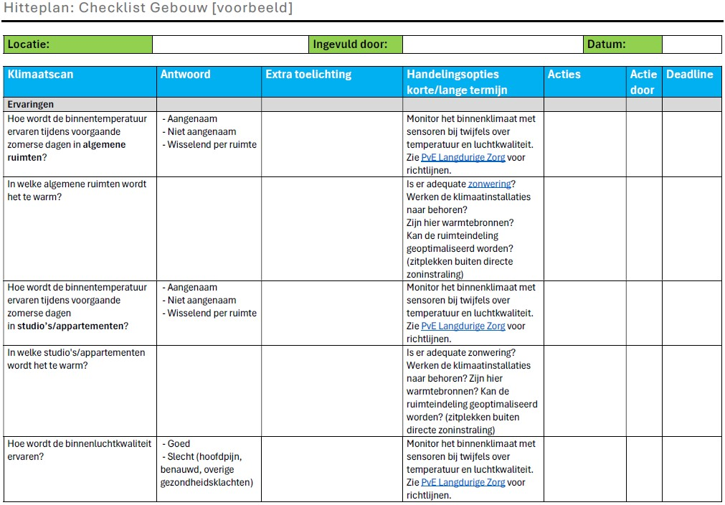
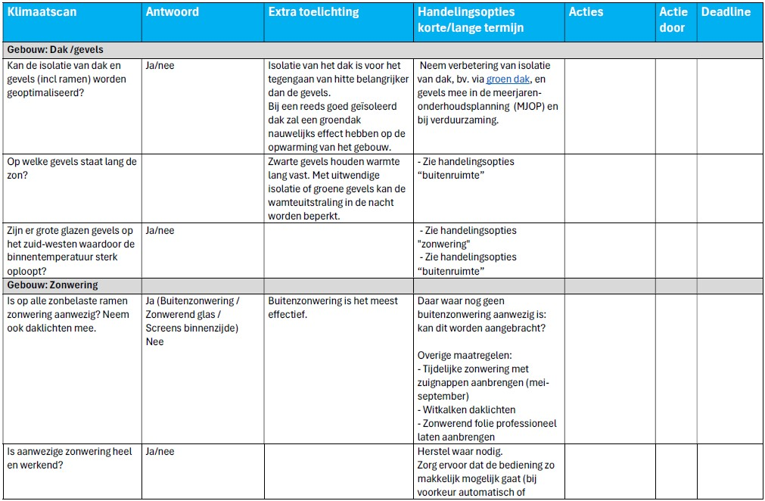
Bijlage A - Gebouwcheck
Jaarlijkse check vóór het hitteseizoen start
Dit is een verkleinde weergave van de checklist. Download het word-bestand via www.expertisecentrumverduurzamingzorg.nl/kennisbank/werkplan-bij-hitte-voorbeeld/
leeftijd of 1 van deze factoren
leeftijd èn 1 van deze factoren
leeftijd of 1 van deze factoren
Pagina 4 - Bijlage A

Slide 6
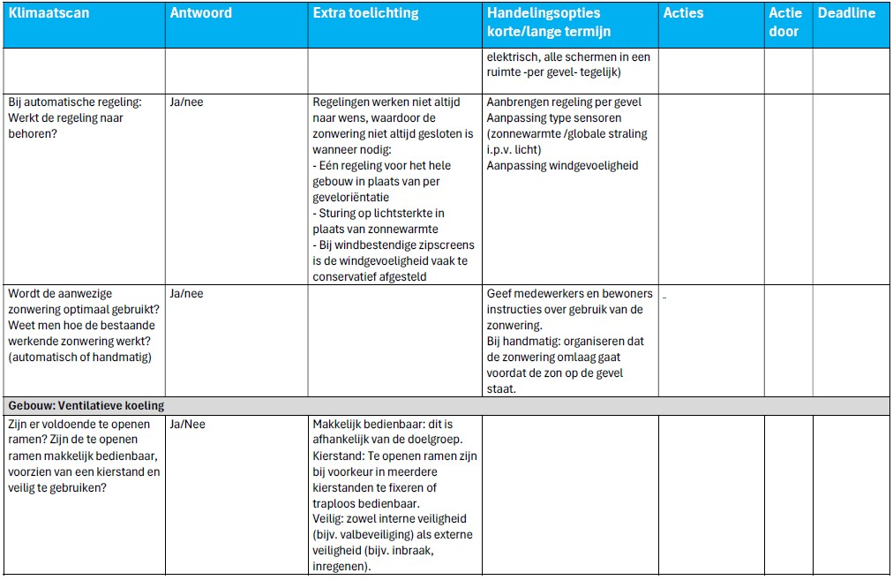
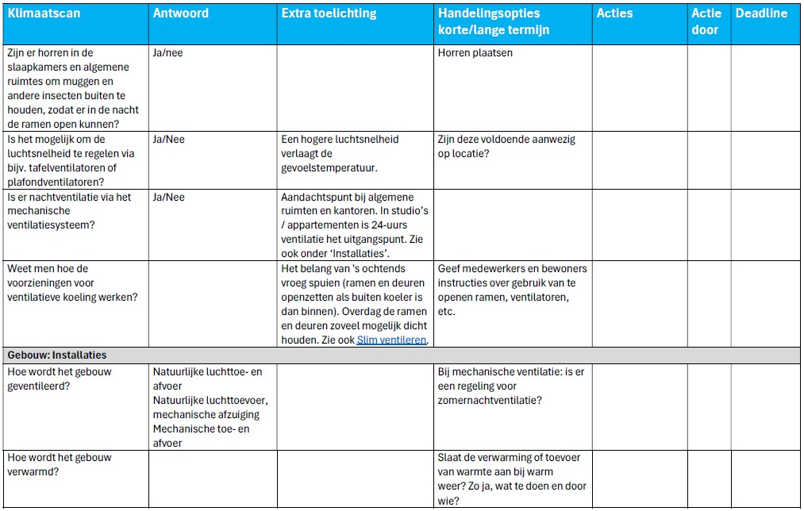
Bijlage A - Gebouwcheck
Jaarlijkse check vóór het hitteseizoen start
Dit is een verkleinde weergave van de checklist. Download het word-bestand via www.expertisecentrumverduurzamingzorg.nl/kennisbank/werkplan-bij-hitte-voorbeeld/
leeftijd of 1 van deze factoren
leeftijd èn 1 van deze factoren
leeftijd of 1 van deze factoren
Pagina 5 - Bijlage A

Slide 7
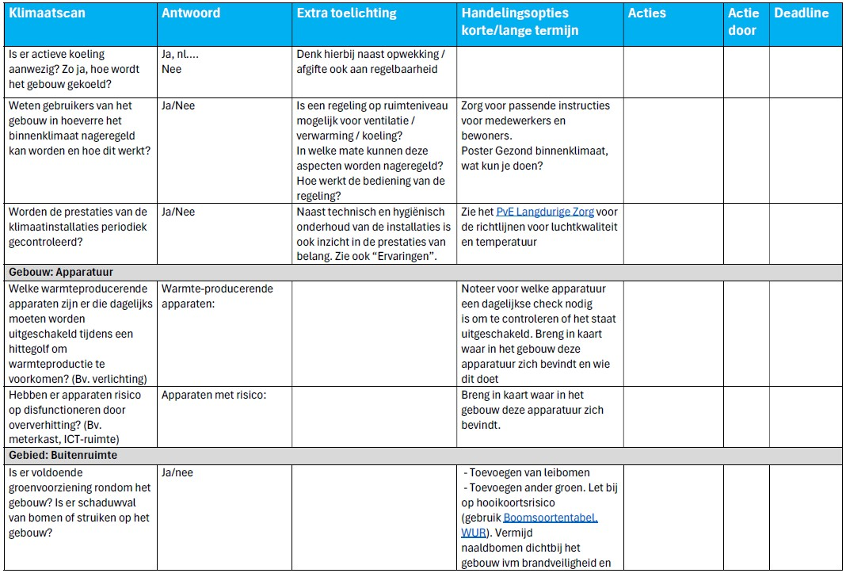
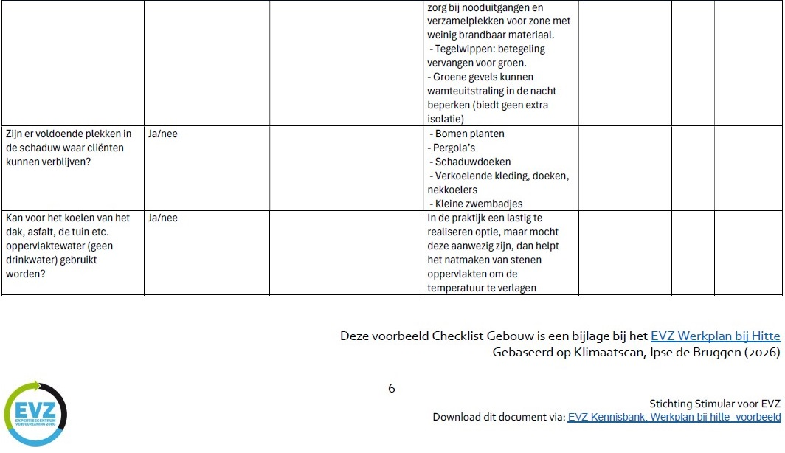
Bijlage A - Gebouwcheck
Jaarlijkse check vóór het hitteseizoen start
Dit is een verkleinde weergave van de checklist. Download het word-bestand via www.expertisecentrumverduurzamingzorg.nl/kennisbank/werkplan-bij-hitte-voorbeeld/
leeftijd of 1 van deze factoren
leeftijd èn 1 van deze factoren
leeftijd of 1 van deze factoren
Pagina 6 - Bijlage A

Slide 8
Bijlage B- Risico-inschatting en slimme voorbereiding
Hulpmiddel voor teamleiders en zorgteams
Gebruik deze bijlage alleen als hulpmiddel.
Het doel is niet méér administratie, maar sneller herkennen wie extra aandacht nodig heeft en wat echt vastgelegd moet worden.
A
B
C
Klasse A - hoog risico
Klasse B- verhoogd risico
Klasse C-algemeen risico
leeftijd of 1 van deze factoren
leeftijd èn 1 van deze factoren
leeftijd of 1 van deze factoren
75 jaar of ouder
Jonge kinderen en 40-75 jaar
Jonger dan 40 jaar
Chronische aandoening, zoals diabetes, hartfalen of longaandoening
Beperkte mobiliteit
Voelt dorst goed aan
Neurologische aandoening
Overgewicht
Kan zelf naar een koelere plek
Bedlegerig of rolstoelgebonden
Vochtbeperking of vochtafdrijvende medicatie
Weinig extra risicofactoren
Hoogcomplexe zorgvraag
Psychische medicatie, zwangerschap of licht verstandelijke beperking
Extra volgen, eerder ingrijpen, zo nodig arts / achterwacht betrekken.
Vaker checken, goed drinken stimuleren, signalen actief volgen.
Basisadviezen volgen en alert blijven op veranderingen.
Wat leggen we wél vast?
Wanneer gebruik je een vochtschema?
Alleen gebruiken als het nodig is
Risicocliëntenlijst
Middelenlijst
Contactkaart
Twijfel over vochtinname
Signalen van uitdroging
  naam
  afdeling
  risicoklasse
  wel/geen vochtschema
  aandachtspunten
  koele ruimte
  ventilator/ airco
  voorraad drinken
  teamleider
  verpleegkundige achterwacht
  arts
Verhoogd risico
Dan vochtschema inzetten
Werk met één overzicht per afdeling. Houd het simpel en actueel.
Pagina 7 - Bijlage B

Slide 9

Bijlage C - Signalen, medicatie en opschalen
Snelle houvast bij warme dagen
Gebruik deze bijlage als snelle geheugensteun.
Bij twijfel: overleg laagdrempelig met verpleegkundige achterwacht of arts.
Signalen van hitte-uitputting
Medicatie-alert
Bron: hittepsyche.nl/behandelaren
Medicatie
Let op
Actie
Lithium
Let op intoxicatie en minder urine
Overleg met arts of psychiater
Bleek of klam gezicht
Duizeligheid
Misselijkheid
Hoofdpijn
Vermoeidheid
Dorst
Prikkelbaarheid
Verwardheid
Anticholinergica
Minder zweten, meer kans op oververhitting
Volg hitteprotocol, bij acuut gevaar 112
Direct doen
1
Haal iemand uit de zon of warme ruimte, breng naar koele ruimte
Antipsychotica
2
Laat drinken, liefst koel maar niet ijskoud
Minder zweten of minder dorstgevoel
Extra alert op oververhitting
3
Koel met lauwe douche of natte doek in de nek
4
Geef iets zouts, zoals bouillon
Fenothiazines
Meer kans op huidreacties door zonlicht
Vermijd zon, overleg bij klachten
5
Observeer en schakel hulp in als nodig
Wanneer direct opschalen?
lemand is suf of reageert niet goed
Verwardheid neemt toe
Klachten verbeteren niet na ongeveer 2 uur
Er is ernstige verbranding of veel blaarvorming
Bij acuut gevaar: bel 112.
Pagina 8 - Bijlage C

